Slide 1
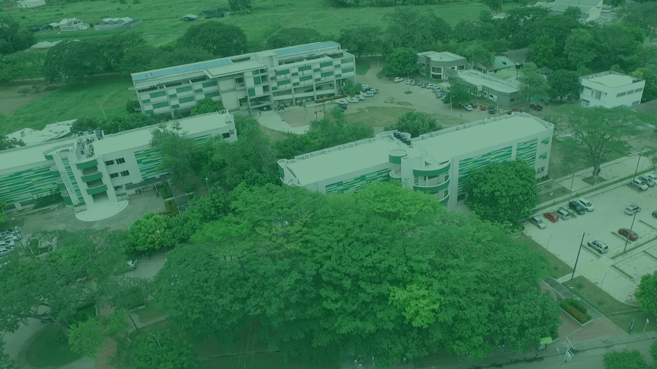

OFICINA DE ADMISIONES, REGISTRO Y CONTROL
Unicórdoba, calidad, innovación e inclusión para la transformación del territorio.

Slide 2
1.Introducción.
Desde la oficina de Admisiones, Registro y Control le damos una cordial bienvenida a la Universidad de Córdoba, estamos emocionados de tenerlos con nosotros y deseamos que esta etapa de su vida universitaria sea enriquecedora y llena de logros. En esta sesión de inducción, les proporcionaremos la información esencial para que puedan comenzar su experiencia universitaria sin contratiempos.

Slide 3
2. Ubicación y contacto.
Nuestra oficina se encuentra ubicada en el primer piso del edificio administrativo de la sede central, de lunes a viernes te brindaremos soporte en todo lo relacionado con la gestión académica, también puedes escribirnos al correo institucional.
Correo el electrónico:
admisionesyregistro@correo.unicordoba.edu.co
Sitio Web:
https://www.unicordoba.edu.co/index.php/admisiones-y-registro/

Slide 4
3. Proceso de Admisión, legalización y matrícula
a. Legalización de matrícula
Verifiquen que han completado todos los requisitos para su legalización (Circular proceso legalización).
Asegúrense de haber cargado la documentación requerida.
b. Creación de Cuenta en ACADEMUSOFT
El usuario que se envió al ser admitidos los acompañará durante su estancia en la Universidad de Córdoba, en esta cuenta Ud. podrá matricular cursos en línea, ver horarios, descargar liquidaciones, cancelar cursos, etc.
c. Matrícula primer semestre
La matrícula de las materias de primer semestre es gestionada por la Oficina de admisiones, Registro y Control.
A partir del 2 semestre la matrícula es autogestionada por el estudiante.

Slide 5
4. Registro de Materias a partir del segundo semestre
a. Recomendaciones importantes de matrícula.
La matrícula académica en línea se hará mediante el sistema de información académico Academusoft.
Tenga en cuenta que los horarios están diseñados para estudiantes que estén nivelados, los repitentes pueden encontrar cruces en sus horarios.
Los cursos serán creados para los programas y lugares de desarrollo al que pertenecen, en algunos casos estas signaturas se ofrecerán en equivalencias.
El número de créditos mínimo son 8 en programas a Distancia y 12 en los programas presenciales
Antes de iniciar cada periodo, el consejo académico aprobará el calendario académico, en este se encuentran relacionas las actividades académicas y sus fechas, tenga en cuenta que debe.
Los estudiantes de primer semestre no pueden solicitar reingreso, si cancelan semestre deben iniciar el proceso de selección nuevamente.

Slide 6
Los docentes son los responsables del reporte de notas, verifiquen antes del cierre del periodo que tengan todas las notas cargadas.
Nuestros asesores se encuentran disponibles de lunes a viernes para resolver inconvenientes que se presenten.
En sus departamentos podrán gestionar ampliación de cupos, equivalencias, prerrequisitos si hace falta.

Slide 7
5. Instructivos
Ingreso Academusoft
Instructivo para consulta de notas
Instructivo para Consulta de Liquidación de Matricula Financiera
Instructivo para Matrícula en Línea

Slide 8
5. Certificaciones académicas
Certificados de estudio.
Certificado de notas (periodo o semestre).
Certificación de estudio con intensidad horaria.
Certificados para Icetex.
Certificación porcentaje de créditos cursados y aprobados
Los certificados serán enviados de 1 a 3 días hábiles después de la solicitud.
Puede consultar el valor de los certificados aquí
´Tesorería – Universidad de Córdoba (unicordoba.edu.co)

Slide 9
6. Preguntas y Respuestas
Abrimos el espacio para responder cualquier duda que puedan tener. No duden en preguntar sobre el proceso de inscripción, el registro de materias o cualquier otro aspecto relacionado con su experiencia universitaria.

Slide 10
7. Cierre y Agradecimientos
Una vez mas, les damos la bienvenida a la Universidad de Córdoba. Estamos aquí para apoyarles en cada paso de su camino académico y esperamos que disfruten de esta nueva etapa. ¡Les deseamos mucho éxito y esperamos verlos en clase!
¡Bienvenidos y mucha suerte!

Slide 11



